Slide 1
Linux
Linux

Slide 2
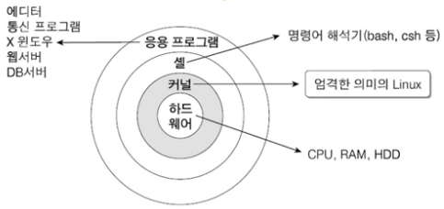
Linux
리눅스 == 무료 유닉스
리눅스 개발자 ➔ 리누스 토르발스 (학생 때, 개발) ver 0.01
1991년
ver 0.02 배포를 하기 시작함! (주변에서 해봐라 라고 했음)
1992년
리누스 토르발스 ➔ 리눅스의 커널만 제작
GNU 프로젝트 : 리차드 스톨만 → 공유하자 소프트웨어를

Slide 3
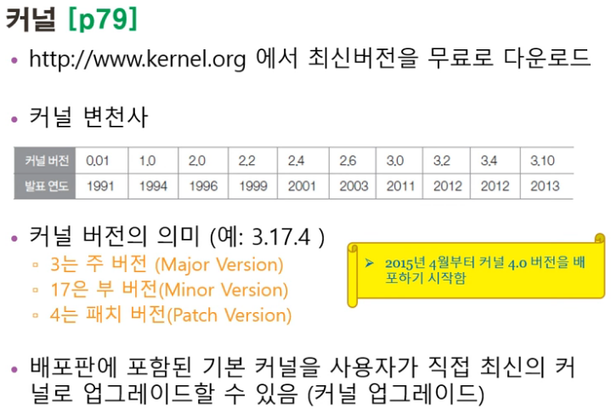
Linux

Slide 4
Linux
Red Hat Linux & CentOS Linux
Red Hat Linux ➔ 유료 & CentOS Linux ➔ 무료
CentOS Linux가 Red Hat의 오픈된 소스를 그대로 가져온 것!
99%가 같다
Red Hat Linux 을 사면 전화해서 문의 등 할 수 가 있음!!
대신 CentOS는 안된다!

Slide 5
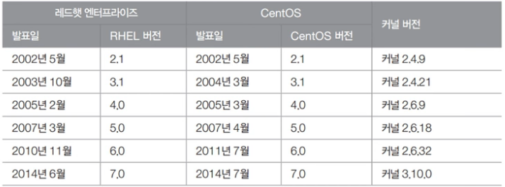
Linux

Slide 6
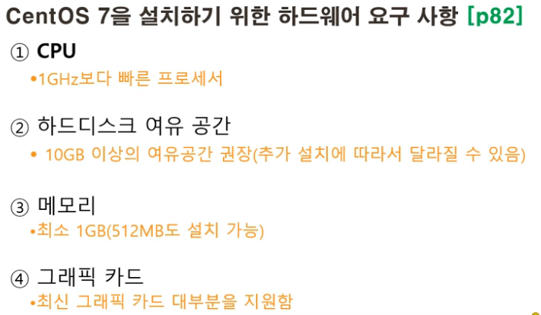
CentOS 하드웨어 요구 사항

